Slide 1
퀘스트 시스템 기획서
윤정근

Slide 2
목차
개요

Slide 3
개요
퀘스트 란?
플레이어가 수행할 수 있는 다양한 목표가 있는 임무 플레이어에게 게임의 세계관을 설명하여 게임에 대한 흥미를 높이고 몰입감을 높이고 게임을 원활하게 진행할 수 있게 하는 역할을 한다. 또한 퀘스트 완료 보상으로 플레이어의 성장에 영향을 주는 다양한 요소를 제공해 게임이 단조롭지 않게 한다.

Slide 4
분류 기준
단일 퀘스트
다른 퀘스트와 연관 되지 않는 독립적인 퀘스트
연계 퀘스트
선행 퀘스트와 선행 퀘스트를 완료하는 것으로 발생하는 후속 퀘스트가 연결되어 있는 퀘스트
분류 | 내 용
토벌 | 지정된 몬스터를 정해진 숫자 이상 처치하는 것
수집 | 지정된 아이템을 정해진 숫자 이상 획득하는 것
탐사 | 지정된 장소에 PC가 위치하는 것
호위 | 지정된 NPC의 HP를 정해진 시간 동안 일정량 이상으로 유지하는 것
배달 | 지정된 아이템을 정해진 NPC에게 전달 하는 것
대화 | 지정된 NPC에게 대화상호작용 하는 것
생존 | 정해진 시간 동안 PC의 HP가 0이하로 내려가지 않게 하는 것

Slide 5
퀘스트 진행 과정
알림
수락
진행
완료
퀘스트 수락 가능
NPC, 오브젝트에
팝업 표시
상호작용으로
퀘스트 수락
수락한 퀘스트
진행도 및 퀘스트
내용 표시
목표를 달성한
퀘스트를 완료

Slide 6
공통 규칙
공통 규칙
퀘스트는 총 30개 까지 동시 수행 가능하다.
스토리 퀘스트는 최대 8개 까지 동시에 수행 가능하다.
일반 퀘스트는 최대 20개 까지 동시 수행 가능하다.
최대 퀘스트 수행 숫자에 도달 시 퀘스트 추가 수행 수락 불가 및 보류한다.

Slide 7
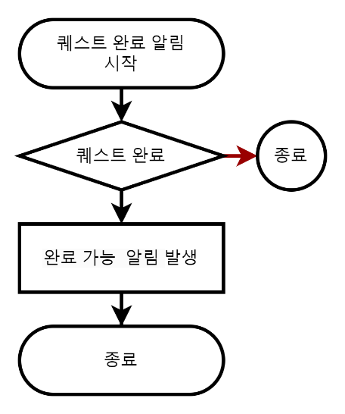
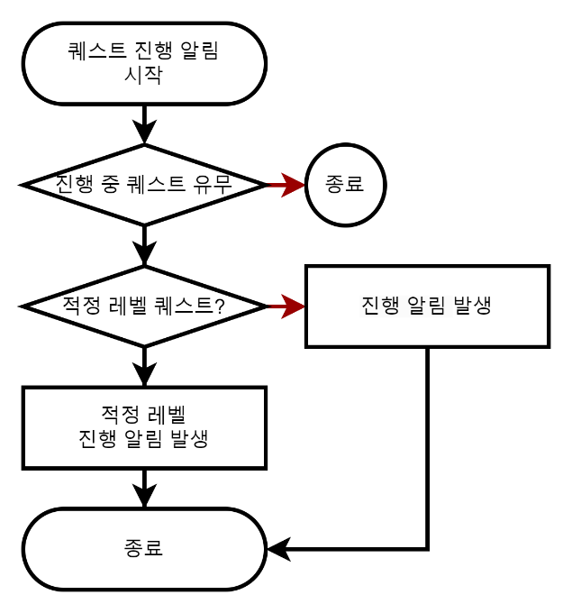
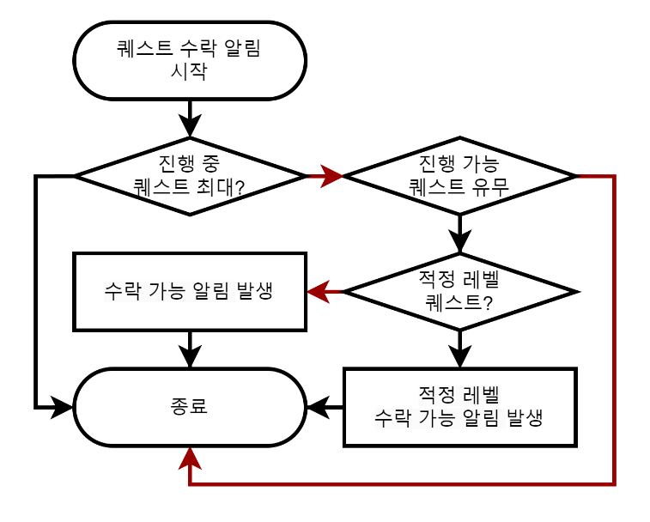
알림 규칙
알림
퀘스트 발생 조건은 레벨, 시간, 상호 작용 등이 있다.
하나의 퀘스트 당 발생 조건은 최대 3개 까지 있다.
퀘스트 발생시 해당 퀘스트 부여 NPC, 오브젝트에 아이콘 발생한다.
퀘스트 아이콘은 우선도에 따라 NPC, 오브젝트에 1개만 발생한다.
현재 진행 중인 퀘스트의 량이 최대 수행 퀘스트 량 이상일 경우 적정 레벨 수락 가능 퀘스트, 수락 가능 퀘스트 아이콘이 발생하지 않는다.
우선도 | 아이콘 | 내용
0 | ? | 완료 가능 퀘스트
1 | ! | 적정 레벨(±5) 수락 가능 퀘스트
2 | … | 적정 레벨(±5) 진행 퀘스트
3 | ! | 수락 가능 퀘스트
4 | … | 진행 퀘스트

Slide 8
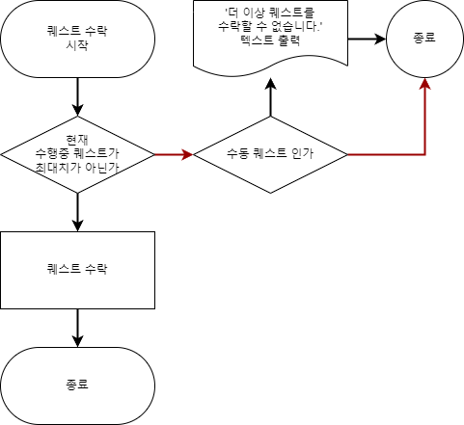
수락 규칙
수락
자동 | 퀘스트 발생 시 자동으로 PC에게 부여 된다.
수동 | 퀘스트 발생 시 PC가 직접 해당 NPC, 오브젝트와 상호작용하여 퀘스트를 수락한다.
거절
수동 수락 퀘스트에서만 발생한다.
퀘스트를 수락할 때 거절 버튼으로 거절할 수 있다.

Slide 9
진행 규칙
진행
퀘스트의 내용 표기한다.
퀘스트의 진행도 표기한다.
퀘스트의 분류 표기한다.
퀘스트의 분류(퀘스트 완료 목표)는 토벌, 수집, 탐사, 호위, 배당, 대화 , 생존이 있다.
퀘스트 완료 목표는 최대 3종류 까지 있다.
일부 퀘스트를 제외한 퀘스트는 진행 도중 포기 가능하다.
포기
퀘스트 진행 중에 퀘스트 창에서 포기 버튼으로 포기 할 수 있다.
일부 퀘스트는 포기할 수 없다.

Slide 10
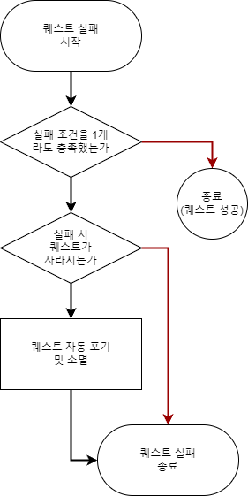
실패 규칙
실패
일부 실패 조건이 있는 퀘스트는 조건에 따라 실패를 할 수 있다.
실패 조건에는 시간, 생존, 호위가 있다.
시간은 제한 시간 네에 임무를 해결하는 것과 일정 시간 이상을 버티는 것 있다.
일부 퀘스트는 실패할 경우 해당 퀘스트에 시작 지점으로 돌아간다.
돌발 퀘스트나 일부 퀘스트는 실패 시 퀘스트가 포기 및 소멸한다.
실패 조건
시간 제한 | 제한 시간 안에 목표를 완수 못할 것
시간 제한(버티기) | 제한 시간 이상으로 버티지 못할 것
생존 | PC의 체력이 0이하로 내려갈 것
호위 | 호위 대상의 체력이 일정량 이하로 내려갈 것

Slide 11
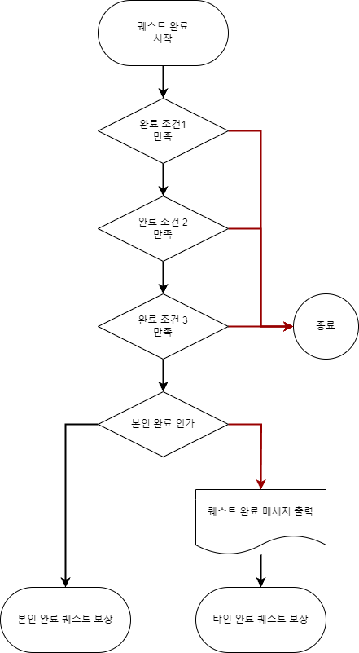
완료 규칙
완료
퀘스트 완료 조건은 퀘스트 당 최대 3개까지 있다.
퀘스트 완료 조건은 토벌, 수집, 탐사 등이 있다.
본인 | 퀘스트 완료 버튼이 나타나고 버튼을 사용하여 완료한다.
타인 | NPC, 오브젝트와 상호작용하여 완료한다.

Slide 12
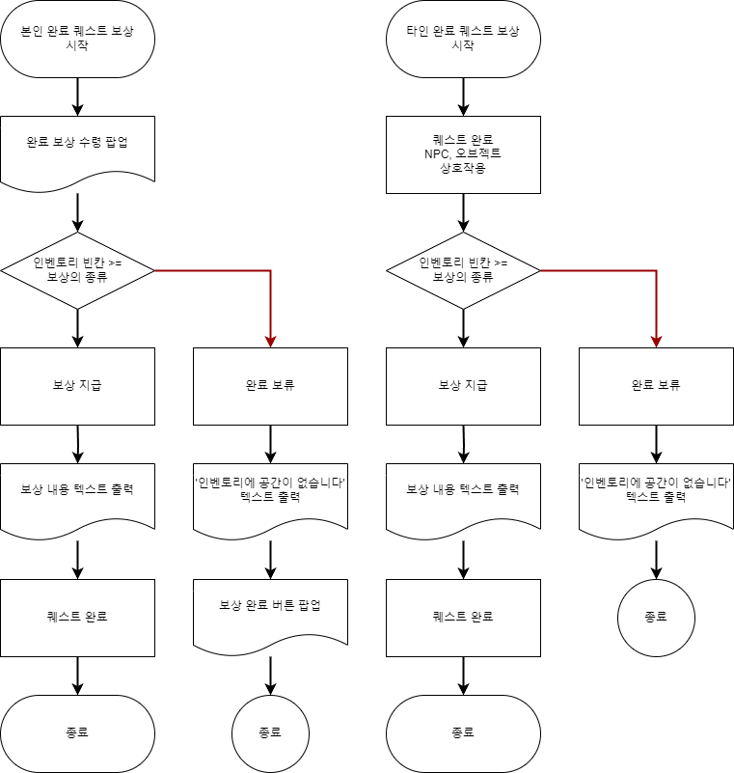
보상 규칙
보상
인벤토리의 빈칸이 퀘스트 완료 보상 아이템의 숫자보다 적을 경우 퀘스트 완료는 보류된다.
보상은 골드, 경험치, 아이템으로 구성된다.
아이템 보상은 최대 8개 까지 지급된다.
한 종류의 아이템은 최대 999개 까지 지급한다.
장비 아이템은 각각을 1개에 아이템으로 취급한다.
장비 아이템을 제외한 아이템들은 각은 종류 끼리 겹쳐 1개로 취급한다.

Slide 13
UI-대화창
1
NPC 명
2
3
1 | 대화 상대 | 대화 상대 이름 표기
2 | 대화 내용 | 대화 내용 표기
3 | 다음 버튼 | 대화 다음으로 넘기는 버튼 마우스 좌 클릭 및 스페이스&enter키로 활성화 가능

Slide 14
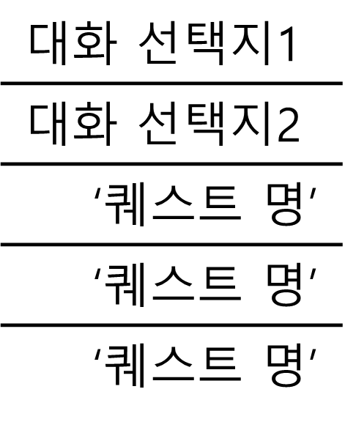
UI-대화 선택지
1
2
ESC 닫기
1 | 선택지 창 | 대화에 선택지가 있을 경우 팝업
2 | 닫기 | Esc키나 좌클릭으로 선택지 창을 닫을 수 있다.
3 | 선택지 | 좌클릭으로 대화를 선택할 수 있다.
4 | 수락 가능 퀘스트 | 수락 가능한 퀘스트가 있을 경우 나타난다. 좌클릭으로 퀘스트 수락 창을 팝업할 수 있다.
5 | 진행 중 퀘스트 | 진행 중인 퀘스트가 있을 경우 나타난다. 좌클릭으로 진행 중 퀘스트 창을 팝업할 수 있다
6 | 완료 가능 퀘스트 | 완료 가능한 퀘스트가 있을 경우 나타난다. 좌클릭으로 퀘스트 완료 창을 팝업할 수 있다.
3
4
!
5
…
6
?

Slide 15
UI-퀘스트 수락 / 진행 중 퀘스트
1
4
‘퀘스트 명’
ESC 닫기
‘퀘스트 명’
ESC 닫기
2
2
3
0/n
수락
거절
5
0/n
0/n
1 | 퀘스트 수락 창 | 퀘스트 수락 시 팝업 되는 창
2 | 퀘스트 스토리 | 퀘스트의 관련된 스토리
3 | 수락/거절 | 퀘스트 수락/거절 버튼
4 | 진행 중 퀘스트 창 | 진행 중 퀘스트 확인 시 팝업 되는 창
5 | 퀘스트 진행도 | 현재 퀘스트 완료 조건 진행도

Slide 16
UI-퀘스트 완료
‘퀘스트 명’
ESC 닫기
1
2
3
Gold : nnnnnnnn
exp : nnnnnnnn
4
완료
거절
1 | 퀘스트 내용 | 퀘스트 스토리 및 과정 해설
2 | 보상 아이템 | 지급 아이템 보상 아이콘
3 | 보상 골드/경험치 | 골드/경험치 보상 표기
4 | 완료/거절 | 완료/거절 버튼

Slide 17
UI-퀘스트 창
1
퀘스트-목록
2
ESC 닫기
1 | 창 이름 | 해당 팝업창 이름
2 | 닫기 | 팝업창 닫기 버튼
3 | 대분류 이름 | 퀘스트 대분류 카테고리
4 | 대분류 열기/닫기 | 대분류 열기 및 닫기
5 | 퀘스트 상태 | ! | 수행 가능
 |  | … | 수행 중
 |  | ? | 완료 가능
6 | 퀘스트 목록 | 퀘스트 이름 표기
7 | 스크롤 | 팝업창 스크롤
8 | 퀘스트 수행 최대치 및 수행 수치 | M=메인 스토리, S=서브 스토리, A=자동 수락 퀘스트 최대 수행 가능 숫자와 현재 수행 중인 숫자 표기
3
4
퀘스트 대분류1
5
6
-
!
퀘스트 1
…
퀘스트 2
?
퀘스트 3
4
퀘스트 대분류2
7
+
8
M 2/8
S 2/20
A 0/2

Slide 18
UI-퀘스트 세부 설명창
1
퀘스트 명
ESC 닫기
퀘스트 스토리
+
2
1 | 퀘스트 명 | 해당 퀘스트 이름
2 | 스토리 | 해당 퀘스트 스토리
3 | 보상 | 해당 퀘스트 완료 보상
4 | 완료 조건 | 해당 퀘스트 완료 조건
5 | 퀘스트 진행도 | 해당 퀘스트 진행도
6 | 포기 버튼 | 해당 퀘스트 포기 버튼
3
4
5
퀘스트 완료 조건1
1/n
퀘스트 완료 조건2
0/n
퀘스트 완료 조건3
0/n
6
퀘스트 포기

Slide 19
UI-퀘스트 실패
1
‘퀘스트 명’
실패
2
3
재도전
4
포기
1 | 퀘스트 실패 창 | 퀘스트 실패 시 팝업 되는 창
2 | 퀘스트 명 | 실패한 퀘스트 이름
3 | 재도전 | 재도전 가능한 퀘스트일 경우 다시 도전할 수 있는 버튼. 재도전 불가일 경우 비활성화.
4 | 포기 | 퀘스트 포기 버튼 좌클릭으로 퀘스트 포기 창 팝업할 수 있다.

Slide 20
UI-퀘스트 포기
1
4
‘퀘스트 명’
퀘스트를 포기 하겠습니까?
‘퀘스트 명’
퀘스트 포기 시
해당 퀘스트는 소멸 합니다.
2
3
포기
취소
포기
취소
1 | 퀘스트 포기 창 | 퀘스트 포기 시 팝업 되는 창
2 | 퀘스트 명 | 포기 하는 퀘스트 이름
3 | 포기/닫기 | 포기/취소 버튼 좌클릭으로 선택 가능하다.
4 | 재확인 창 | 포기 시 소멸 하는 퀘스트 포기 시 팝업 되는 재확인 창

